Slide 1
Digitális kompetenciák fejlesztése a fémiparban (ginop-5.3.5-18-2018-00076)

Slide 2

A PROJEKTRŐL 1.
A Vasas sikeres pályázatot valósít meg az Ecotech Zrt.-vel a fémipari ágazatban dolgozó munkavállalók és vállalkozások munkaerőpiaci alkalmazkodó képességének fejlesztése, a Vasas társadalmi és munkaerőpiaci szerepvállalásának erősítése, képviseleti erejének növelése, kapacitásainak fejlesztése érdekében. A munka jövője (többek között az automatizációra, digitalizációra, a változó készségigényekre, az idősödő munkavállalókra, valamint a globális változásokra) tématerületet feldolgozó projekt 2020. márciusában indult és 2021. augusztus végén zár.
Főbb tevékenységeink: szakmai, módszertani fejlesztések, kutatás az EU nemzetközi gyakorlatából – ipar 4.0 az acéliparban, digitális kompetencia kérdőív, a koronavírus munkahelyi hatásai kérdőívek, online tananyag kidolgozás, multiplikátor képzés, disszemináció, podcastok.

Slide 3
KÉRDŐÍVEZÉS – A KORONAVÍRUS MUNKAHELYI HATÁSAI
Az online elérhető kérdőívek (SURVIO) a munkaerőpiai helyzetet voltak hivatottak feltárni, a kitöltésére 2020 őszét követően 2021. márciusában volt lehetőség. A két körös kérdőívet közel 1000 fő töltötte ki (fémiparit 225 munkavállaló, gépiparit 674 fő).
Az első blokkban a kitöltőknek a koronavírus-járvány okán bekövetkező munkahelyi folyamatokkal kapcsolatban megfogalmazott állításokat kellett véleményeznie. A blokk fókuszában elsősorban a járványhelyzet harmadik hullámának munkahelyekre gyakorolt hatásai és a vezetők, munkáltatók kapcsolódó intézkedései szerepeltek.
A második blokkban a megváltozott munkakörülményekre vonatkozó kérdésekre került a hangsúly, amelyek elsősorban a távmunkával, a csökkentett munkaidővel és a kényszerszabadság elrendelésével kapcsolatos tapasztalatokra irányultak.
A kérdőív harmadik blokkjában véleményezendő állítások a munkavállalók személyes tapasztalataira és egyéni preferenciáira reflektáltak.

Slide 4
KÉRDŐÍVEZÉS – A KORONAVÍRUS MUNKAHELYI HATÁSAI
Az utolsóelőtti blokk állításai a koronavírus által előidézett munkaerőpiaci helyzetre vonatkoztak.
Végül a kérdőív egyesetleges munkahelyváltással kapcsolatos kérdést, valamint demográfiai kérdéseket tartalmazott.
A kitöltések anonim módon történtek, a válaszadók demográfiájának meghatározásához a nem, születési év, legmagasabb iskolai végzettség, megyei léptékben a lakó- és munkahely, településtípus, illetve a jelenlegi munkahelyen eltöltött idő került lekérdezésre.

Slide 5
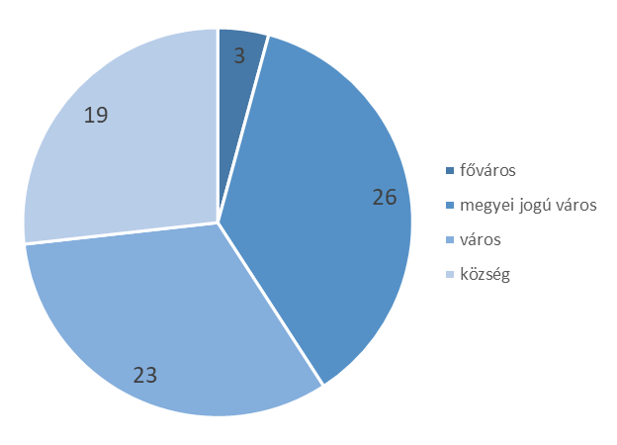
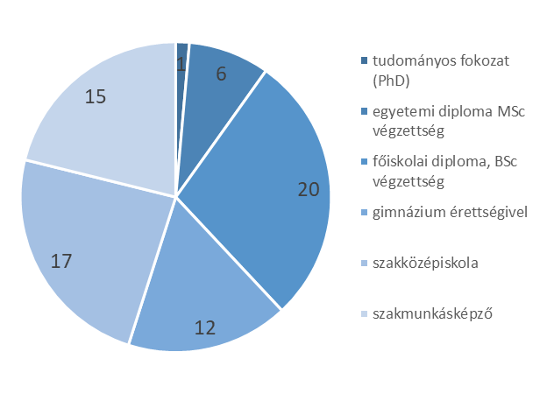
KÉRDŐÍVEZÉS – A KORONAVÍRUS MUNKAHELYI HATÁSAI

Slide 6
KÉRDŐÍVEZÉS – A KORONAVÍRUS MUNKAHELYI HATÁSAI
A járvány itthoni megjelenése óta szinte folyamatosan érkeznek kormányzati intézkedések. A válaszok alapján elmondható, hogy a válaszadók többsége továbbra sem elégedett a kormányzati intézkedésekkel, szerintük azok nem megfelelőek a gazdaság megvédésére. A válaszadók valamivel több, mint negyede ugyanakkor többnyire elégedett, 7% azon belül is teljes mértékben, ez azonban alacsonyabb mérték a korábbi mérésekénél. A munkavállalók többsége úgy érezte, hogy a vírus harmadik hulláma alatt, az ő egészségük és biztonságuk kevésbé került a figyelem központjába. A válaszadók harmada azonban úgy érezte, hogy az egészségük továbbra is fontos, vagy éppen központi kérdés maradt.
A harmadik hullám idején bevezetett intézkedések megítélése megosztó a dolgozók körében. A válaszadók valamivel több, mint fele gondolta úgy, hogy a harmadik hullám intézkedései a korábbiakhoz képest kisebb hangsúlyt fektettek a munkavállalók egészségére és biztonságára.

Slide 7
KÉRDŐÍVEZÉS – A KORONAVÍRUS MUNKAHELYI HATÁSAI
A munkavállalók többsége nem érezte, hogy vezetőik empatikusabb fordultak volna feléjük a járvány hatására, a válaszadók 31%-a egyáltalán nem tapasztalt ilyen irányú elmozdulást a vezetői bánásmódban. A munkavállalók emellett többnyire azt érzik, hogy a gazdaság előbbre valónak tűnik az ő személyes, vagy csoportos egészségük, jóllétükhöz képest, mindössze a válaszadók 6%-a gondolja az ellenkezőjét. Ez hosszú távon konfliktusokhoz vezethet, hiszen ahogy az munkavállalók személyes preferenciái kapcsán már felmerült, az alkalmazottak egyre jobban igénylik, egyre fontosabbnak tartják az ilyen dolgokra fordított figyelmet saját maguk és a munkáltatóik részéről is.
A munkavállalók számára fontos, hogy rugalmassá váljanak a kialakult helyzetben, a rugalmasságot ugyanakkor többségében elvárják a munkáltató részéről is. Mi több, a válaszadók nagy része többnyire, vagy teljes mértékben egyetért azzal az állítással is, miszerint fontos lenne, hogy a munkaadók segítsék a munkavállalókat folyamatos szakmai fejlődésükben a járvány időszaka alatt is. A munkavállalók úgy tartják, hogy az a munkáltató, aki hozzájárul a munkavállalók egyéni fejlődéséhez, a jövőben sikeresebbé tud válni.

Slide 8
KÉRDŐÍVEZÉS – A KORONAVÍRUS MUNKAHELYI HATÁSAI
Konklúziók, összefoglalás
A kérdőíves felmérés válaszai alapján kijelenthető, hogy a Vasas működési területén működő vállalkozások továbbra is relatíve jól vészelik át a koronavírus járvány okozta gazdasági sokkot.
A munkahelyi folyamatok kapcsán továbbra is érvényes a megállapítás, hogy az iskolai végzettség szintje magyarázó erővel bír a munkahelyi változások mértékére. Minél alacsonyabb a munkavállaló végzettsége, annál inkább fennáll annak a lehetősége, hogy romlik a munkahelyi körülményeinek megítélése.
A felmérésben résztvevők állításai alapján, a szakszervezetek, illetve érdekképviseletek jelenléte továbbra is érezhető a harmadik hullám idején, azonban a pozitív választ adók aránya az őszi időszakhoz képest csökkent és mostanra a fiatalabb korosztályok mellett már az idősebbekre is jellemző, hogy nincsenek megelégedve a szakszervezet tevékenységével.

Slide 9
KÉRDŐÍVEZÉS – A KORONAVÍRUS MUNKAHELYI HATÁSAI
A munkavállalók töredéke számára biztosított a távmunka lehetősége, mely döntően a munkakör jellegéből fakadhat, az ágazatban tevékenykedő vállalkozások ugyanis kevésbé flexibilisek a helyhez kötött munkavégzések nagy aránya miatt. Emiatt nehéz megítélni a munkáltatók hajlandóságát a távmunka széleskörű bevezetésével kapcsolatban.
A munkavállalók a harmadik hullám idején is többnyire elégedetlenek a munkáltatóik járványhelyzetre való reagálására. Többségük a harmadik hullám idején tanúsított magatartásuk kapcsán volt kritikus (figyelem, empátia hiánya), illetve nem érzékelte, hogy díjazták volna a járvány közbeni helytállásukat.
A járvány hatására a munkavállalók döntően átértékelték a munka-magánélet viszonyát, valamint a munkavégzéssel kapcsolatos egyéni preferenciákat, e tekintetben nemek közötti különbség nem tapasztalható, a nők és a férfiak is pozitívan nyilatkoztak az állítások vonatkozásában.
A munkahelyváltással kapcsolatban, a legtöbb válaszadó a munkahelyi biztonságérzetük alacsony szintjét jelölte meg, mint kiváltó ok, ami a koronavírus-járvány idején komoly kihívás és egyben figyelmeztetés is a munkáltatók számára.

Slide 10
KÉRDŐÍVEZÉS – a jövő technológiai kihívásaihoz való alkalmazkodáshoz szükséges kompetenciákhoz
2020. Szeptemberében 5 fő területre kiterjedő kérdéscsoportot tartalmazó 2 szintű (vezető és beosztott) kérdőív készült:
Digitális írástudás: azok a készséggé fejlesztett ismeretek amik lehetővé teszik a felhasználó számára a számítógép által nyújtott lehetőségek kihasználását, pl. szövegszerkesztő, táblázatkezelő és egyéb alkalmazói szoftverek ismeretét, alkalmazását. Hozzátartozik az internet és általában a hálózatok ismerete, és egyre inkább nő a multimédiás alkalmazások jelentősége is. Fokozatosan nő az e-közigazgatás, e-önkormányzatok szerepe is. Az új lehetőségek a hagyományos tanulást is átalakítják, egyre terjed az e-learning, ami lehetőséget biztosít arra, hogy mindenki otthonában, saját maga által megszabott időben tanuljon.
Beágyazott rendszerek: Olyan digitális eszközök, amelyek alkalmazás-orientált célberendezésekkel, ill. komplex alkalmazói rendszerekkel szervesen egybeépülve azok autonóm működését biztosítják, vagy segítik. A beágyazott rendszerek szerteágazó monitorozási, vezérlési, ill. szabályozási feladatokat látnak el.

Slide 11
KÉRDŐÍVEZÉS – a jövő technológiai kihívásaihoz való alkalmazkodáshoz szükséges kompetenciákhoz
Általános kompetenciák olyan átvihető ismeretek (pl. szaktudás), készségek (pl. kommunikáció), hozzáállás (pl. optimizmus) vagy személyiségbeli tulajdonságok (pl. kedvesség), melyek nem túl specifikusak, ezért felhasználhatók más foglalkozások, munkakörökben betöltött állások esetében. Mindezek mellett nem túl általánosak ahhoz, hogy ne lehessen versenyképesen felhasználni őket a munkaerőpiaci versenyben.
Reziliencia kérdések: A reziliencia általános értelemben rugalmas ellenállási képesség, azaz valamely rendszernek – legyen az egy egyén, egy szervezet, egy ökoszisztéma vagy éppen egy anyagfajta – azon reaktív képessége, hogy erőteljes, meg-megújuló, vagy akár sokkszerű külső hatásokhoz sikeresen adaptálódjék.

Slide 12
KÉRDŐÍVEZÉS – a jövő technológiai kihívásaihoz való alkalmazkodáshoz szükséges kompetenciákhoz
Koherencia kérdések
A koherencia annak az átélése, hogy a személynek van helye és szerepe a társadalomban, a világban, s hogy a velünk történő események értelemteliek, kihívások, amelyeknek megoldására képesek vagyunk. A koherencia a személynek saját magával és a világgal szemben tanúsított és átélt beálÌtódása, annak a biztonsága, hogy a minket körülvevő és a bennünk megnyilvánuló világ kiszámítható és az események nagy valószínűséggel befolyásolhatóak. Ebben a modellben a krízisek, nehézségek nem elkerülendők, hanem arra alkalmasak, hogy a személyiségfejlődés magasabb szintjére jussunk általuk.

Slide 13
A PROJEKT pilot része
A Pilot fázis elemei:
Online digitális kompetencia fejlesztő képzési program kidolgozása
A digitális kompetencia fejlesztő program engedélyeztetése
Online digitális kompetencia fejlesztő képzési program kivitelezése
2x 15-20 fős csoport számára az online tananyag elérhetővé tétele (2 hétre)
A résztvevők kérdőíves megkérdezése a tananyag elsajátítása során szerzett tapasztalataikról
A résztvevői visszacsatolás feldolgozása és kiértékelése
A tananyag korrekciója az észrevételek figyelembevételével
Digitális mentorok (5-6 fő) számára 5 órás tréning program.

Slide 14
TANANYAG
Az online tananyag (mely a kutatási megállapításokra épül) kidolgozásának módszertana két szintű volt: beosztotti és vezetői
felépítésében és az információk átadásánál törekedtünk a MUTAT-GYAKOROLTAT-VISSZAKÉRDEZ elvre, ezért a kurzusok videó alapú rövid előadásból, prezentációkból, letölthető, kinyomtatható előadásvázlatból, és ellenőrző tesztkérdésekből állnak. A tanulót segítendő tanulási útmutatót is tartalmaz a program. Az online tananyag elsajátítását saját tempóban lehetett elvégezni,
A tananyagot elsajátító kollégák tapasztalatainak feldolgozása folyamatban van.
A projekt eredményeit átfogó disszeminációs, összefoglaló anyagok a szakmai partnerünk által kerül elkészítésre, az elkészült tananyagot a projekt zárása után is tudjuk hasznosítani.

Slide 15
Köszönöm a figyelmet!
Spieglné dr. Balogh Lívia

